Slide 1

Sudoku Solver
Progetto per il corso di Linguaggi per il Global Computing
Autore: Andrea Grendene

Slide 2

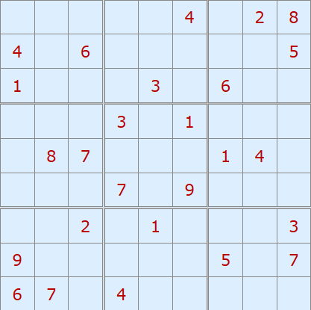
Sudoku Solver
Cos’è il sudoku
È un gioco di logica inventato dal matematico svizzero Eulero da Basilea
La versione moderna venne pubblicata per la prima volta nel 1979 dall’architetto statunitense Howard Garns
Nel 1984 venne diffuso in Giappone dalla casa editrice Nikoli
Dal 2005 divenne noto a livello internazionale
È una griglia di 9x9 celle, divise a gruppi di 3x3 in box
2/24

Slide 3
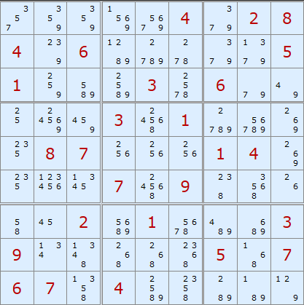
Sudoku Solver
Idea 1: programmazione con vincoli
Per risolverlo è possibile utilizzare la programmazione con vincoli
Ogni cella vuota viene riempita con i 9 valori possibili
Tali numeri possono poi essere eliminati in base ai valori già fissati
Per i sudoku più semplici è possibile già ottenere una soluzione applicando solamente questa tecnica
2/24

Slide 4
Sudoku Solver
Idea 2: algoritmo di forza bruta
Con i valori restanti è possibile applicare un algoritmo di forza bruta
Per ogni cella senza un numero fissato, viene scelto ogni possibile valore e viene ripetuto l’algoritmo con la nuova matrice, se essa non risulta errata
Viene presa come soluzione finale la prima che viene trovata, dato che potrebbero esserci più soluzioni dello stesso sudoku
L’unico problema è il numero di possibili combinazioni: ad esempio per il sudoku nell’immagine esse sono 3,14 * 10²⁸
2/24

Slide 5
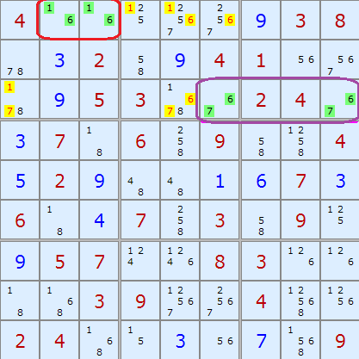
Sudoku Solver
Idea 3: Naked Pairs
Per ridurre il numero di combinazioni esistono altre tecniche
Una di queste prevede l’eliminazione delle Naked Pairs
Sono le coppie di celle di una riga, una colonna o un box con soltanto due valori possibili identici
Dopo averle individuate, è possibile eliminare quei valori per le altre celle della riga, della colonna o del box
2/24

Slide 6
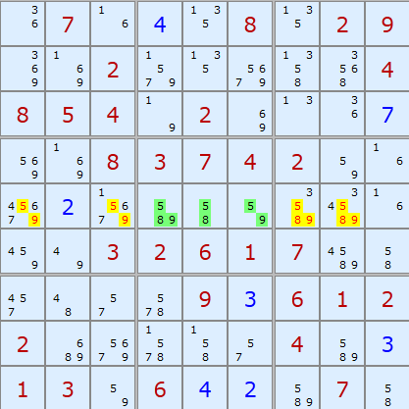
Sudoku Solver
Idea 4: Naked Triples
Un’altra possibilità è l’eliminazione delle Naked Triples
Per ogni colonna, riga e box si cercano le triple di celle con 2 o 3 valori, quindi si selezionano quelle con un dominio totale pari a 3 numeri
Dopo averle individuate, è possibile eliminare quei valori per le altre celle della riga, della colonna o del box
Possono esistere delle Naked Quads, ma sono rare e quindi non sono state implementate. Non ha senso cercare gruppi di 5 celle, perché significherebbe che esiste una Naked Quad complementare
2/24

Slide 7
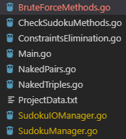
Sudoku Solver
Struttura del progetto
La creazione e gestione del sudoku avviene nel file “SudokuManager”
Invece in “SudokuIOManager” viene gestita l’interazione fra SudokuManager e il resto dell’applicazione
Nel “Main” viene caricato il sudoku, avviato il SudokuIOManager, stampata la matrice ad ogni passo ed invocato le funzioni per trovare la soluzione
“BruteForceMethods” contiene le funzioni per l’esecuzione dell’algoritmo di forza bruta
2/24

Slide 8
Sudoku Solver
Struttura del progetto
“CheckSudokuMethods” contiene le funzioni per verificare se il sudoku è completo e se è corretto
In “ConstraintsElimination” sono contenute le funzioni per l’eliminazione dei vincoli dalle righe, dalle colonne e dai box in base ai valori già fissati
“NakedPairs” e “NakedTriples” contengono le funzioni per l’individuazione delle coppie e delle triple di celle e l’eliminazione dei numeri del dominio totale trovato dai valori possibili delle altre celle della riga, colonna o box analizzati. Il primo file inoltre contiene alcune funzioni di supporto per entrambe le operazioni
2/24

Slide 9
Sudoku Solver
SudokuManager
Crea il sudoku come una matrice tridimensionale: le prime due dimensioni rappresentano la posizione della cella, mentre la terza contiene i valori possibili; se c’è un solo numero allora automaticamente viene considerato come un valore fissato
Contiene i metodi per gestire il sudoku, ossia per cancellare e verificare se esiste un dato numero in una cella, ottenere l’elenco dei valori possibili date le prime due coordinate, caricare la matrice da un percorso ricevuto in input, stampare la matrice e così via
2/24

Slide 10
Sudoku Solver
SudokuIOManager
Contiene un metodo, “Run”, da avviare come nuovo thread: il suo scopo è verificare se viene richiesta una copia del sudoku o la cancellazione di un valore da una cella, ed eseguire tale operazione
Contiene altri metodi per interagire con SudokuManager, funzionando da interfaccia fra questo file e il resto dell’applicazione
Gestisce 3 canali per comunicare con Run: “delete” invia al thread il valore contenuto in una cella da cancellare, insieme alle rispettive coordinate; “requestSudoku” notifica Run che è stata richiesta una copia della matrice, che verrà inviata tramite “sendSudoku”
2/24

Slide 11
Sudoku Solver
Main
È il file d’avvio, gestisce l’esecuzione principale per trovare la soluzione del sudoku caricato
Carica la matrice, avvia il SudokuIOManager e fa eseguire le varie fasi
All’inizio e dopo ogni fase stampa la matrice a terminale, in modo da poter verificare cosa è cambiato
Contiene due rami d’esecuzione, a seconda del valore della variabile booleana “testBruteForce”: dato che con le matrici testate non viene mai eseguito l’algoritmo di forza bruta, perché viene trovata prima una soluzione, è stato creato un sudoku apposito per verificarne il corretto funzionamento
2/24

Slide 12
Sudoku Solver
BruteForceMethods
Avvia l’algoritmo di forza bruta per trovare una soluzione valida del sudoku
Contiene principalmente due funzioni principali, “bruteForceSolving” e “searchSolution”, più altre funzioni di supporto
bruteForceSolving avvia il primo searchSolution in un nuovo thread, attende l’invio di una soluzione, comunica ai thread ancora in esecuzione di fermarsi e avvia il nuovo SudokuIOManager con la matrice ricevuta
searchSolution cerca la prima cella contenente soltanto valori possibili: se non ne trova, invia il sudoku, dato che è stata trovata una soluzione; altrimenti prova a fissare ogni numero, verificare se la matrice ottenuta è corretta, aggiornare i vincoli e invocare searchSolution in un nuovo thread
2/24

Slide 13
Sudoku Solver
CheckSudokuMethods
“checkSudokuIsComplete” verifica se la matrice contiene solo valori fissati
“checkSudokuCorrectness” invece verifica se i valori fissati sono corretti, ossia se sono diversi da quelli della riga, della colonna e del box corrispondenti
Per effettuare questa verifica vengono avviate 3 funzioni in appositi thread: “checkHorizontalCorrectness” controlla i vincoli di ogni riga, “checkVerticalCorrectness” verifica i numeri di ogni colonna e “checkBoxCorrectness” controlla i valori di ogni box
Ognuno di questo thread comunica alla funzione principale se ha trovato numeri errati, inviando attraverso un apposito canale un valore booleano. Perciò la risposta restituita sarà composta dalla disgiunzione dei valori ricevuti tramite i 3 canali
2/24

Slide 14
Sudoku Solver
ConstraintsElimination
“constraintsElimination” elimina i vincoli delle celle in base ai valori fissati
L’esecuzione funziona in modo simile a quella del file precedente: vengono avviate 3 funzioni in appositi thread, “horizontalConstraintElimination”, “verticalConstraintElimination” e “boxConstraintElimination”
Come prima vengono usati 3 canali appositi per far sapere a “constraintsElimination” se sono stati eliminati dei numeri. Se anche soltanto uno dei valori booleani ricevuti è vero, allora vengono rieseguiti i 3 thread
Eseguendo più thread contemporaneamente è possibile che lo stesso valore venga eliminato più volte: questo problema viene affrontato dal SudokuIOManager, in cui viene verificato se il numero da cancellare è effettivamente presente
2/24

Slide 15
Sudoku Solver
NakedPairs e NakedTriples
Entrambi i file seguono la stessa struttura del file precedente
Quando avviene almeno un’eliminazione, vengono aggiornati i vincoli prima di ripetere il controllo delle naked pairs e delle naked triples. Nel secondo file viene anche fatto un controllo delle naked pairs subito dopo l’aggiornamento dei vincoli
Per le naked pairs vengono individuate le celle nella riga, nella colonna o nel box analizzati con due valori possibili. Quindi vengono trovate tutte le combinazioni di coppie possibili, che verranno analizzate per individuare la prima naked pair effettiva. Le altre coppie, invece, verranno ignorate, perché potrebbero risultare invalide se contengono una delle celle della naked pair individuata
Per le naked triples viene svolto lo stesso procedimento, con la differenza che inizialmente vengono scelte le combinazioni di celle con due o tre valori possibili. Quindi se il dominio totale risulterà di tre valori, allora si è trovata una naked triple
2/24

Slide 16
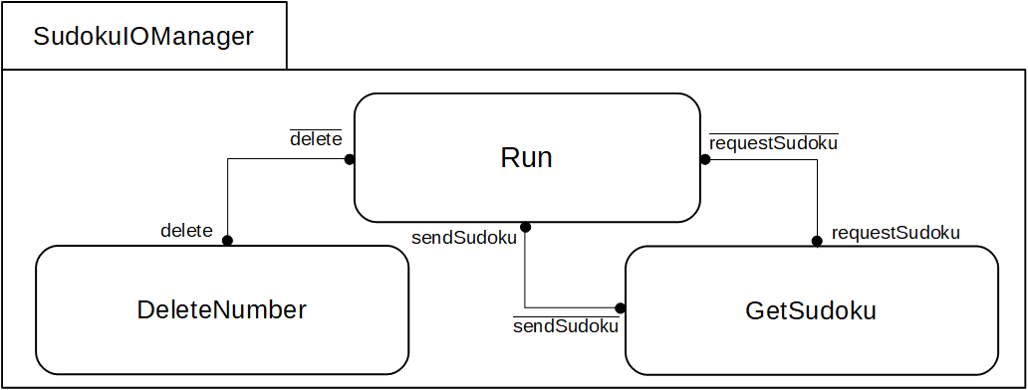
Sudoku Solver
CCS: SudokuIOManager - 1
Nella relazione sono stati presentati dei diagrammi e delle espressioni CCS relativi ai canali e ai thread dell’applicazione; per i primi è stata usata una notazione dai diagrammi UML per indicare in quale file sono situati
Questi diagrammi sono delle semplificazioni del codice reale, perciò potrebbero essere presenti delle imprecisioni
Il primo diagramma è relativo a SudokuIOManager, in cui il metodo Run viene eseguito in un thread apposito e i metodi DeleteNumber e GetSudoku comunicano con esso tramite dei canali appositi. Essi perciò non sono processi, ma sono stati considerati tali per semplicità, dato che sono loro a gestire i canali
2/24

Slide 17
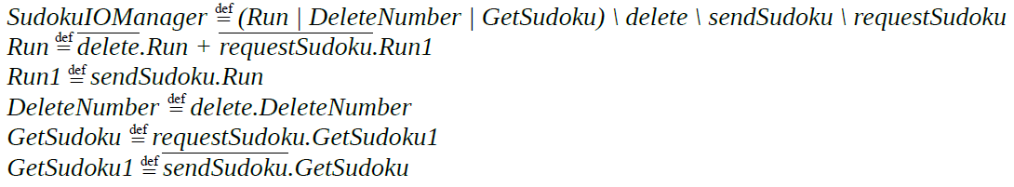
Sudoku Solver
CCS: SudokuIOManager - 2
Vengono usati 3 canali: “delete” viene utilizzato per comunicare i valori da eliminare, “requestSudoku” per avvisare che occorre una copia del sudoku e “sendSudoku” per inviare tale copia
Dato che questi canali sono usati soltanto all’interno dei metodi del SudokuIOManager, vengono considerati privati, anche se DeleteNumber e GetSudoku vengono invocati al di fuori del file
2/24

Slide 18
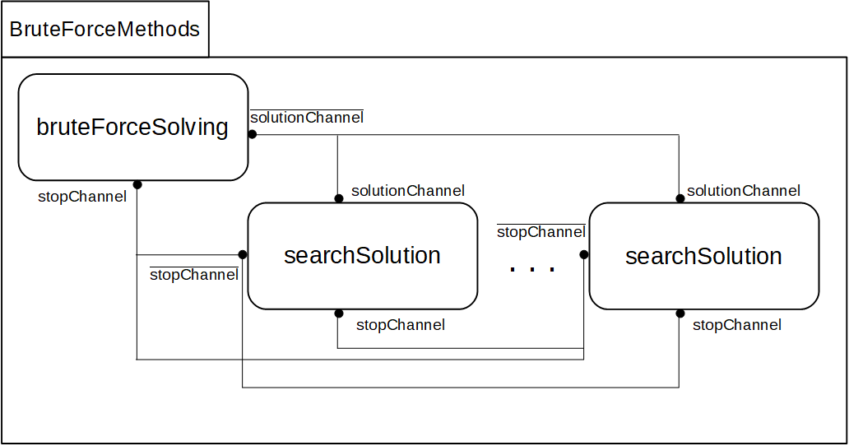
Sudoku Solver
CCS: BruteForceMethods - 1
Il secondo diagramma è relativo a BruteForceMethods, in cui “bruteForceSolving” appartiene al processo principale e i vari “searchSolution” vengono eseguiti in thread appositi
Dato che il numero di “searchSolution” dipende dal numero di combinazioni valide del sudoku, e quindi non è definibile a priori, sono stati aggiunti i tre puntini per indicare che ce ne sono altri
2/24

Slide 19
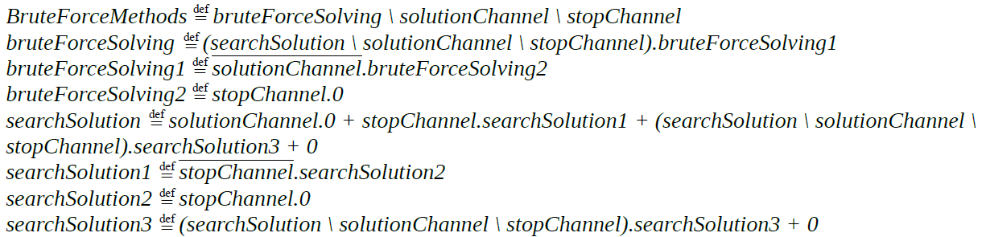
Sudoku Solver
CCS: BruteForceMethods - 2
Nel caso delle espressioni, per semplificare l’avvio dei nuovi searchSolution dalla funzione stessa è stato inserito come una scelta
Per quanto riguarda i canali, “solutionChannel” viene usato per inviare le soluzioni valide dai searchSolution a bruteForceSolving; “stopChannel” invece serve per comunicare ai thread in esecuzione di fermarsi, e quindi verrà usato sia da bruteForceSolving, sia dai searchSolution per avvisare gli altri processi ancora in esecuzione
2/24

Slide 20
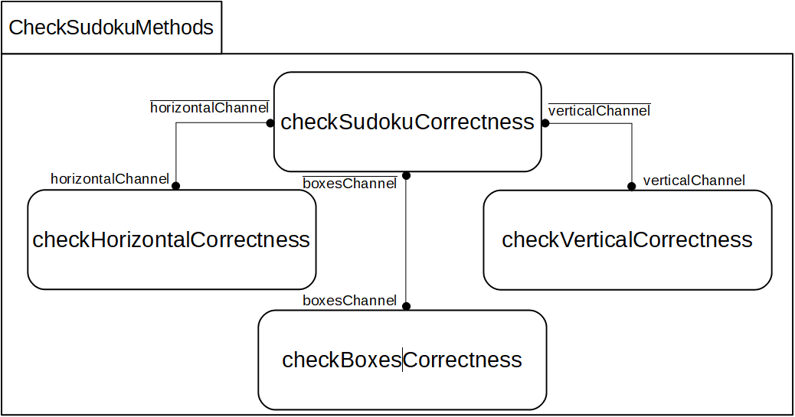
Sudoku Solver
CCS: CheckSudokuMethods - 1
Questo file condivide la struttura con “ConstrantsElimination”, “NakedPairs” e “NakedTriples”, perciò questi non verranno descritti
C’è una funzione iniziale, “CheckSudokuCorrectness”, eseguita dal processo principale, mentre “checkHorizontalCorrectness”, “checkVerticalCorrectness” e “checkBoxCorrectness” vengono avviati in thread appositi
2/24

Slide 21
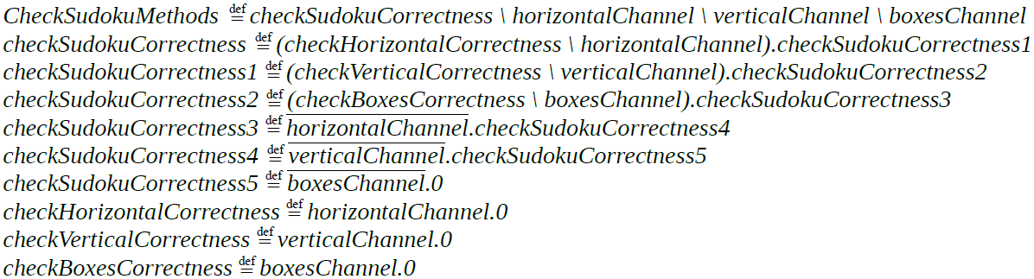
Sudoku Solver
CCS: CheckSudokuMethods - 2
Come si può notare, checkSudokuCorrectness avvia i 3 thread e riceve l’output dei 3 canali
Invece checkHorizontalCorrectness, checkVerticalCorrectness e checkBoxCorrectness semplicemente inviano il risultato della loro esecuzione tramite il canale apposito, ossia rispettivamente “horizontalChannel”, “verticalChannel” e “boxesChannel”
2/24

Slide 22
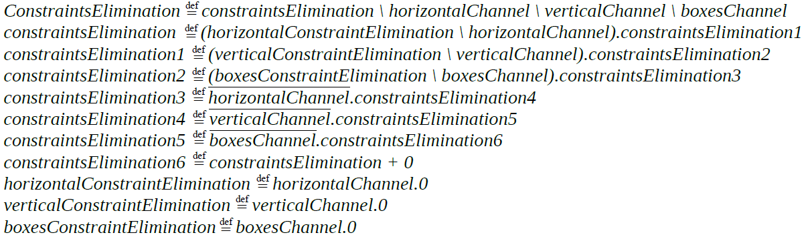
Sudoku Solver
CCS: ConstraintsElimination
Per quanto riguarda le espressioni CCS, ConstraintsElimination, NakedPairs e NakedTriples sono leggermente differenti da CheckSudokuMethods
Dato che è prevista la ripetizione del loro contenuto nel caso siano stati eliminati dei valori, è necessario aggiungere una linea alle espressioni
2/24

Slide 23
Sudoku Solver
Go
È un linguaggio evidentemente pensato per facilitare l’esecuzione concorrente e in parallelo dei programmi, già soltanto per l’istruzione “go”
In generale però si nota che si tratta di un linguaggio nuovo, con una documentazione e una quantità di richieste d’aiuto e risposte nel web decisamente peggiori o minori rispetto a linguaggi più diffusi
Inoltre ci sono alcune funzionalità che sono ancora troppo complesse, come ad esempio l’ottenimento di un carattere da una stringa conoscendone la posizione, o la conversione di un carattere in un intero
Allo stato attuale forse la scelta più idonea è di utilizzarlo come linguaggio di supporto, sfruttando la buona gestione dei thread, mentre il corpo dell’applicazione viene scritta con un linguaggio più diffuso, come il C++ (di cui esiste un wrapper)
10/24

Slide 24
Sudoku Solver
Rust
È un linguaggio basato su una compilazione molto restrittiva, infatti risulta abbastanza frustrante agli inizi
La difficoltà a costruire un programma accettato dovrebbe portare però una maggior sicurezza nella correttezza dell’esecuzione, dato che molti dei problemi che normalmente sono verificati a runtime vengono controllati durante la compilazione
La documentazione e la quantità di richieste d’aiuto e risposte sono leggermente fatte peggio o più scarse rispetto a Go. Viste però le varie difficoltà che si trovano soprattutto all’inizio, la cosa pesa molto di più
È pensato per essere un linguaggio di uso generale, quindi risente abbastanza del fatto di essere recente. Come linguaggio di supporto potrebbe essere ideale per parti del programma core, in cui la sicurezza e la certezza di esecuzione diventano dei fattori fondamentali
10/24

Slide 25
Sudoku Solver
Conclusioni
L’utilizzo dei canali ha permesso di semplificare la comunicazione fra i thread e ad evitare di gestire eventuali variabili condivise
A causa dell’abitudine, ci sono state situazioni in cui pareva più semplice utilizzare delle variabili condivise
Una situazione di esempio è la comunicazione dello stop ai thread in esecuzione per l’algoritmo di forza bruta, quando è stata ricevuta una soluzione
Prendendo la mano però è stato possibile apprezzare sempre di più l’utilità e la semplicità di utilizzo dei canali
Anche se i canali semplificano la gestione dei thread, risulta comunque fondamentale basarsi su una buona progettazione, per quanto essa possa essere più facile da eseguire con essi anziché con i tradizionali sistemi di gestione e condivisione della memoria
10/24

